Slide 1
학교폭력
심다영, 김시연, 김원종

Slide 2
피해자
해결방안
사회적이슈
방관
가해자
학폭위
교육
연예인
더글로리
왕따
집단
소년원
상담센터
자숙
영화,드라마
자살
폭력
증거없음
실화
지속적인 피해
약한 처벌

Slide 3
웹페이지
경찰(학폭담당)
직결되는 사이트/모바일 앱
요일(날짜)/증거(피해사진, 진단서)
→업로드,증거확보
=> 지속적인 피해를 입증할 증거물 업로드를 통해 피해입증 (단순폭행x)
카테고리
나의 일기장(본인 사례)/해결된 사례/상담센터/챗봇/로그인,로그아웃

Slide 4
프로젝트 기획안
기획자 : 심다영,김시연,김원종
주제 : 학교폭력 피해자 신고 서비스
기획 의도 및 개발 목적
- 피해를 입었으나 입증하기 어려운 피해자들을 위한 서비스
- 지속적인 피해를 입었으나 단순폭행 및 약한처벌로 끝나는 사건의 심각성을 입증하여 가해자가 그에 알맞은 처벌을 받게 함.
4. 제작 기법 : html5, css, JavaScript, Jquery를 사용하여 반응형 웹 및 모바일app 제작
5. 제작 장비 : 데스크탑, 모니터, 웹에디터프로그램, 스마트폰, 그래픽소프트웨어
6. 콘셉트 내용 및 제작 방향 :
- 일기장형식으로 너무 무겁지 않은 분위기로 피해자가 편안한 분위기에서 피해사실을 적을 수 있도록 함.
- 한 눈에 사건을 파악하기 쉽도록 달력 형태로 제작
- 입증에 필요한 증거물 첨부가능하여 지속적인 피해 입증
-------------------------------------------------------------------------------------------------------------------------------------------
* 메인 페이지 : 홈페이지소개
* 나의 일기장
=> 본인의 피해사실 기록
*다른 사건의 해결사례 ( 모두의 일기장으로 표시)
*상담센터 / 실시간 챗봇
국내상담센터 연결
*회원가입 / 로그인페이지
7. 제작일정 : 2023.04.03 ~ 2023.07.14
8. 인력구성 : 심다영, 김시연, 김원종
9. 준비할 사항 : 피해사례 및 해결사례, 상세페이지 레퍼런스, 심리센터 url
10. 기타참고 사항 : 국내 학교폭력페이지, 유튜브, 실제사례, 상담센타

Slide 5
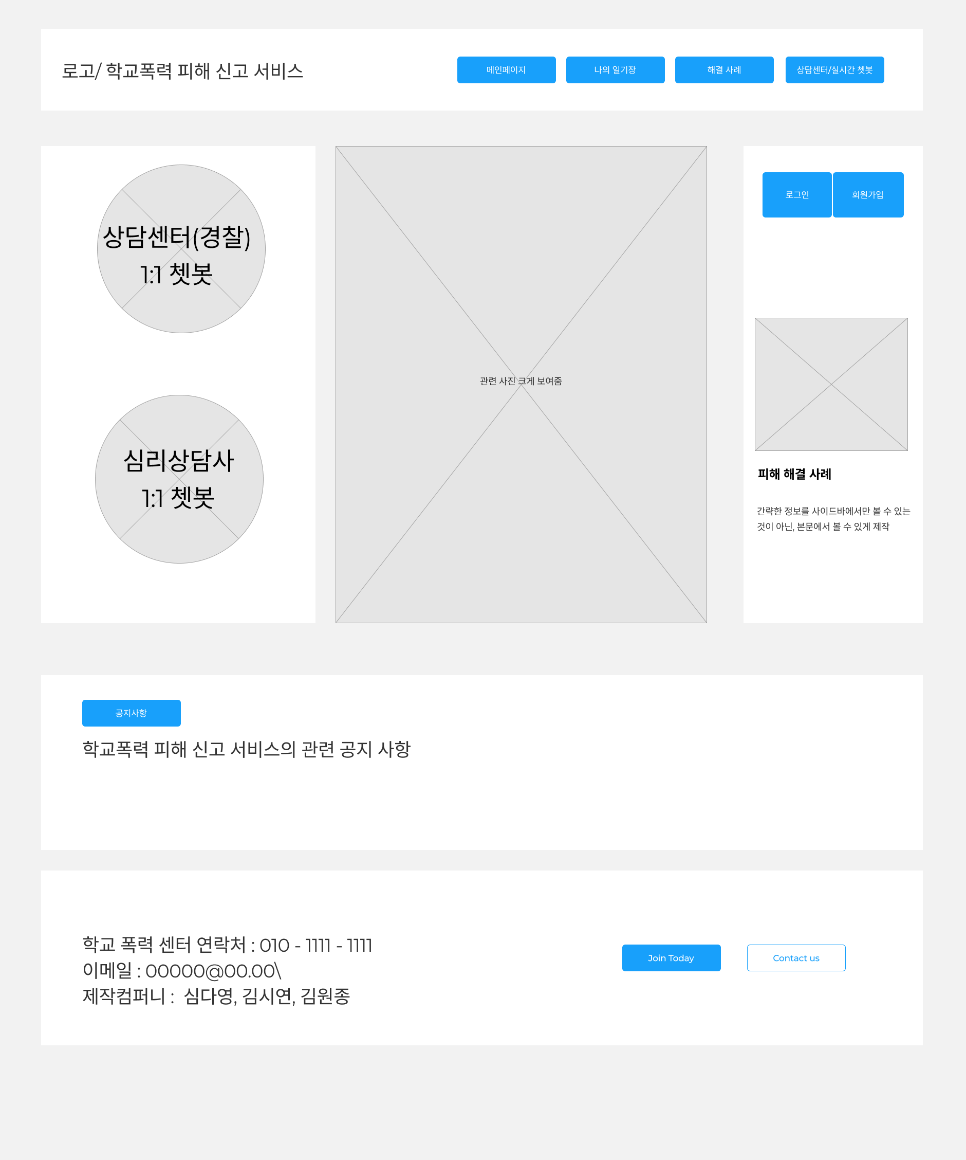
1
2
3
4
1. 네비게이션/ 카테고리바 :
카테고리바를 클릭하면 관련 페이지로 이동
홈페이지 메인 로고를 클릭하면 메인페이지로 이동
2. 콘텐츠 고정영역/ 서브 아티클 :
클릭 시 콘텐츠 페이지 넘김 효과
3. 컨텐츠 가변영역/ 메인 아티클 :
이미지 자동 넘김 효과/ 마우스를 사진에 올릴 시, 모두의 일기장 이미지로 변경
4. 컨텐츠 고정영역 / 서브 아티클:
로그인, 회원가입 최신 피해 해결 사례 표시
5. 공지사항
6. 풋터(Footer) :
회사소개, 오시는길, 센터 전화번호
5
6

